Slide 1
Metodologias de Investigação
Programa de Doutoramento em Gestão | ISEG, ULisboa
Docente: Professora Doutora Carla Curado
1º ano, 1º semestre | 2024/2025
TEMA: Revisão de Literatura
SESSÃO 5, 2 Outubro de 2024, 18h-20h, Grupo 3
Trabalho realizado por:
Beatriz Lorga, l56407
Joana Andrade, l54035
Patrícia Rodrigues, l63124

Slide 2
MI-DG | Declaração de Integridade
Declaro que conduzi este trabalho com integridade. Confirmo que não utilizei plágio ou qualquer forma de falsificação de resultados no processo de elaboração deste trabalho. Confirmo também que não foram usadas ferramentas de inteligência artificial que utilizam tecnologia de transformação e/ou geração digital e modelos de aprendizagem virtual durante a elaboração deste trabalho. Declaro ainda que tomei pleno conhecimento, respeitei e segui o Código de Conduta Ética da Universidade de Lisboa.
2

Slide 3
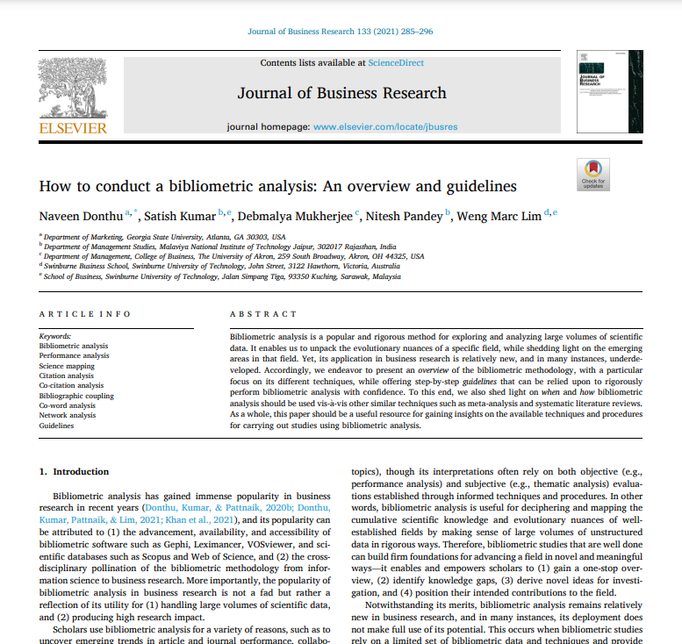
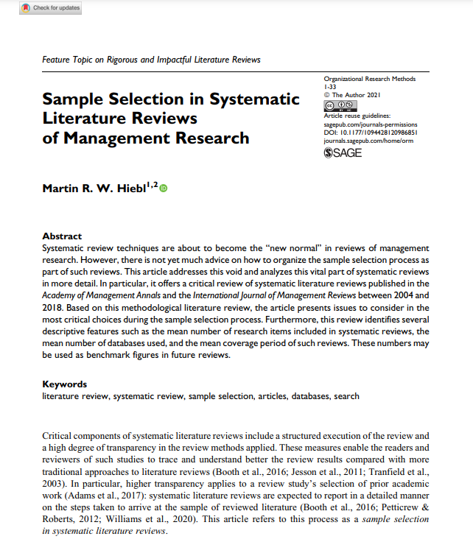
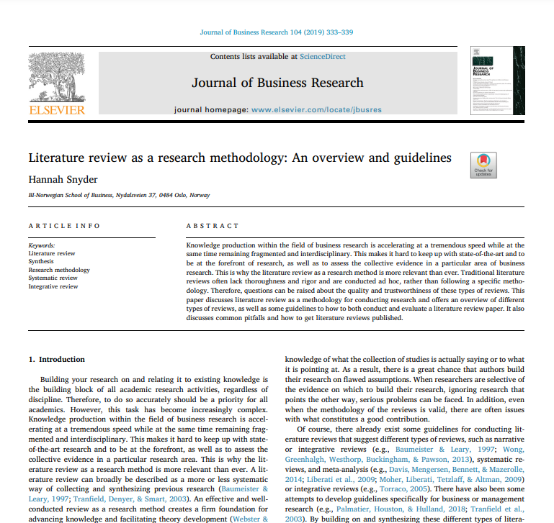
MI-DG | Revisão de Literatura: artigos 7, 8, 9
Donthu et al. (2021)
Hiebl (2021)
Snyder (2019)
3

Slide 4
MI-DG | Revisão de Literatura
Índice:
Introdução: objetivo do trabalho, artigos abordados;
Artigo 7: Revisão de Literatura, segundo Snyder (2019):
Definição;
Vantagens;
Principais dificuldades;
O processo: desenho, condução, análise, escrita, critérios de qualidade, publicação;
Tipos de Revisão de Literatura:
Sistemática:
Artigo 9: Seleção da Amostra, segundo Hiebl (2021):
Os três atributos: estruturada, transparente, abrangente;
Os três passos:
Identificação (período abordado; quatro abordagens: derivada de jornais, de bases de dados, de trabalhos seminais, combinatórias);
Triagem;
Divulgação dos resultados.
Semi-sistemática;
Integrada.
Que tipo de Revisão de Literatura escolher.
4

Slide 5
MI-DG | Revisão de Literatura
Índice:
Artigo 8: Análise Bibliométrica, segundo Donthu et al. (2021):
Definição;
Vantagens;
Técnicas:
Análise de performance;
Mapeamento científico: análise de citação, análise de co-citação, acoplamento bibliográfico, análise de co-palavra, análise de co-autoria;
Técnicas de enriquecimento bibliométricas:
Métricas de rede: grau de centralidade; centralidade média; centralidade de auto vetor; centralidade de proximidade e pagerank;
Agrupamento;
Visualização;
O processo: objetivos e propósitos, desenho e escolha de técnicas, coleção de dados, condução e reportagem;
Limitações;
Conclusões;
Referências Bibliográficas.
5

Slide 6
MI-DG | Revisão de Literatura
Artigo 7:
Snyder (2019)
Distingue diferentes tipos de revisão de literatura (sistemática, semi-sistemática e integrada) e adequa a efetividade de cada um conforme o objetivo e a qualidade de execução do estudo;
(2) Aborda problemas práticos normalmente encontrados na realização de investigação em gestão;
(3) Providencia contextualização e guia o investigador que procura realizar revisão de literatura para sintetizar conhecimento individualmente;
(4) Ajuda a identificar as características de qualidade numa revisão de literatura, podendo ajudar editores, autores ou qualquer outra pessoa.
6

Slide 7
MI-DG | Revisão de Literatura
Revisão de Literatura:
Forma sistemática de recolher e sintetizar investigação prévia;
(2) Cria uma base firme para avançar o conhecimento e facilita o desenvolvimento teórico;
(3) Levanta questões de investigação que nenhum outro estudo aborda na sua individualidade.
Útil quando:
Se pretende avaliar teoria numa área específica ou avaliar a exatidão de uma teoria;
(2) Se pretende gerar uma visão geral acerca de um problema de investigação específico;
(3) Se pretende desenvolver teoria.
7

Slide 8
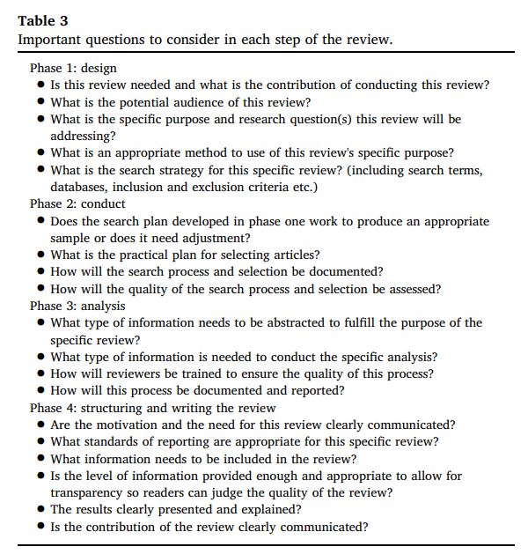
MI-DG | Revisão de Literatura
O processo:
Revisão de Literatura:
Snyder (2019)
Principais dificuldades:
Seleção de metodologia de revisão apropriada;
(2) Escolher critérios de inclusão e exclusão legítimos;
(3) Determinar limites apropriados para a revisão;
(4) Escolher que dados extrair para o artigo;
(5) Concluir que tipo de
contribuição é que se quer fazer.
8

Slide 9
MI-DG | Revisão de Literatura: o processo
Fase 1: Desenho
Questionamentos inicias:
Existe a necessidade de realizar revisão de literatura na sua área específica, e, se sim, que tipo de RL trará a maior contribuição?
(2) Que audiência estará mais interessada na revisão?
Etapas:
Verificar o número de revisões de literatura que já existem, estudos que precisam de ser realizados, e formular e clarificar o propósito, objetivo e questão de investigação;
(2) Desenvolver a estratégia de identificação de literatura relevante: seleção de termos de pesquisa (frases/palavras -> artigos/livros/reportes), bases de dados, critérios (ano de publicação, linguagem, tipo de artigo/jornal);
(3) Incluir limitações adicionais;
(4) Racionalização e transparência: descrever detalhadamente as escolhas e a sua justificação.
9

Slide 10
MI-DG | Revisão de Literatura: o processo
Fase 2: Condução
Etapas:
(1) Realizar um teste piloto;
(2) Compreender que abordagem é a mais apropriada;
(3) Garantir que os artigos iniciais, ou a literatura relevante, satisfazem os critérios de inclusão.
(4) Recorrer às referências dos artigos relacionados para identificar artigos que possam ser relevantes (não é sempre adequado);
(5) Documentar cuidadosamente o processo de inclusão e exclusão de artigos.
10

Slide 11
MI-DG | Revisão de Literatura: o processo
Fase 3: Análise
Etapas:
(1) Compreender uma forma estandardizada de retirar informação apropriada de cada artigo;
(2) Dados recolhidos: informação descritiva (autores, ano de publicação, tópico/tipo de estudo), efeitos/resultados, conceções ideológicas/teóricas;
(3) Estar em concordância com o objetivo e com as questões de investigação do trabalho:
Por exemplo, se o objetivo for:
A publicação num jornal académico: descrição detalhada do processo
Avaliar evidência do efeito: abordagem de análise meta
Desenvolver um modelo teórico: análise técnica de revisão integrada
11

Slide 12
MI-DG | Revisão de Literatura: o processo
Fase 4: Escrita
Etapas:
(1) Descrição transparente do processo de desenho da revisão e da metodologia utilizada para recolher, identificar, analisar, sintetizar e reportar a literatura;
(2) Contribuição de cada revisão de literatura: maturidade do campo, estado do conhecimento;
(3) Revisões de literatura podem resultar numa…
Análise histórica do desenvolvimento
Agendamento para investigação futura
Modelo conceptual ou categorização
Evidência de um efeito
12

Slide 13
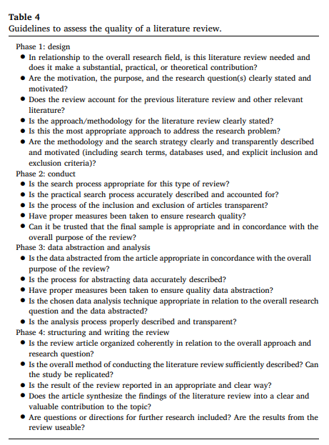
MI-DG | Revisão de Literatura: o processo
Critérios de Qualidade:
(1) Profundidade e Rigor
(2) Replicabilidade
(3) Utilidade: para os investigadores e o universo académico.
“O que constitui uma boa contribuição numa área pode não ser o mesmo que noutra.” Snyder (2019)
13
11
Snyder (2019)

Slide 14
MI-DG | Revisão de Literatura
Como publicar:
Erros comuns:
(1) Não descrever em detalhe suficiente como é que a revisão de literatura foi conduzida;
(2) Demasiada restrição nos critérios de inclusão;
(3) Falha na apresentação e explicação dos resultados da revisão de forma clara;
(4) Falha na geração de contribuições valiosas para o campo de estudo.
Estratégias para garantir que se encontram resultados que contribuam para o universo académico:
(1) Utilizar boa metodologia de investigação que satisfaça os critérios de qualidade na condução das revisões de literatura;
14

Slide 15
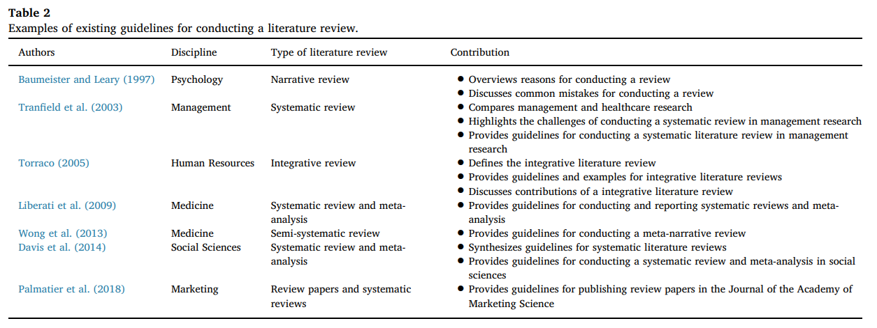
MI-DG | Revisão de Literatura: tipos
Sistemática, Semi-sistemática, Integrada
Snyder (2019)
15

Slide 16
MI-DG | Revisão de Literatura: Sistemática
O que é e quando devemos utilizar?
Metodologia de investigação realizada para identificar e avaliar, de forma crítica, investigação relevante, e recolher e analisar dados para a investigação respetiva.
Qual é o seu objetivo?
Identificar toda a evidência empírica que se adequa ao critério de inclusão definido a priori para responder a uma certa questão de investigação ou hipótese.
Qual é a sua função?
Avaliar os estudos de forma explícita e sistemática, minimizando, por isso, o enviesamento que pode provir da parcialidade.
Cada estudo primário é codificado
Que tipo de análise pode ser conduzida?
Análise meta: análise estatística que combina, pesa e compara resultados de diferentes estudos, para identificar padrões, discordâncias, ou possíveis relações
Métrica comum: calcular o tamanho geral de efeito
Partilha de medidas estatísticas: comparar resultados
Quais são as contribuições de uma revisão de literatura sistemática?
Determinar se o efeito é constante ao longo dos vários estudos; Descobrir que estudos futuros são necessários para demonstrar esse mesmo efeito; Descobrir que nível de estudo ou características da amostra possuem um efeito no fenómeno de estudo;
16

Slide 17
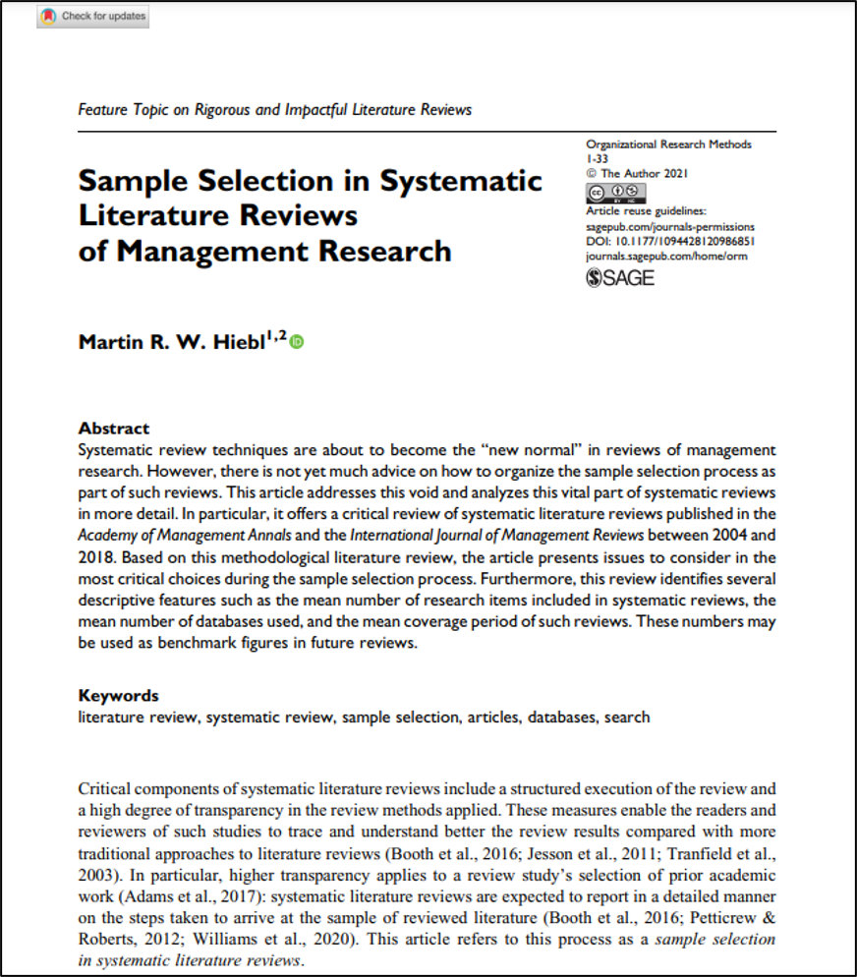
MI-DG | Revisão sistemática de literatura
Padrão ouro entre as revisões
Relevância
Destaque
Qual a forma mais assertiva de selecionar os artigos que serão incluídos na revisão?
Muitos autores baseiam escolhas em outros artigos por falta de diretrizes
RSL em revistas conceituadas possuem falhas evidentes
17

Slide 18
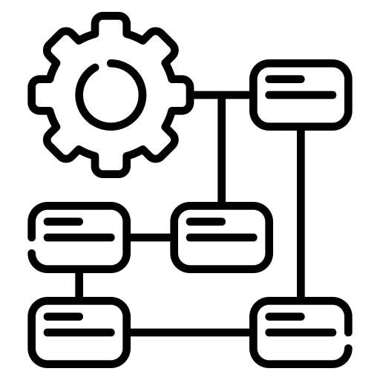
MI-DG | Revisão sistemática de literatura
Estrutura metódica e ordenada
Derivada da questão de investigação
Keywords/termos de busca
Bases de dados utilizadas e justificadas
Abrangência
Garantir que toda a literatura relevante foi analisada (e, então, incluída ou excluída)
Garantia de que nenhum trabalho importante foi desconsiderado
Transparência
Descrição de todas as etapas (explicação/ justificação)
Permite que o leitor entenda as decisões tomadas e o resultado alcançado
Gera maior credibilidade e possível replicabilidade
18

Slide 19
MI-DG | Exemplo critérios
Exemplos critérios de inclusão/exclusão
Journals (rankings)
Janela temporal
Acesso
Quantidade de citações
19

Slide 20
MI-DG | Revisão sistemática de literatura
Base de dados​
É sugerido o uso de ao menos duas, a fim de cobrir um maior número de revistas.
Papers
Não há um consenso sobre o número exato. Porém, os artigos publicados em bons journals costumam cobrir um tema com literatura suficiente para elucidar o estudo.
20

Slide 21
MI-DG | Etapas
Identificação
Keywords e bases de dados a serem utilizadas
Itens potencialmente relevantes para responder a QI
Amostra imparcial e representativa de papers
Triagem
Análise dos artigos identificados
Classificação de relevância/capacidade de responder a QI
Divulgação
Todas as decisões precisam ser bem fundamentadas/justificadas
Pode ser estabelecido uma quantidade mínima de artigos pelo autor
*atualização/inclusão contínua
21

Slide 22
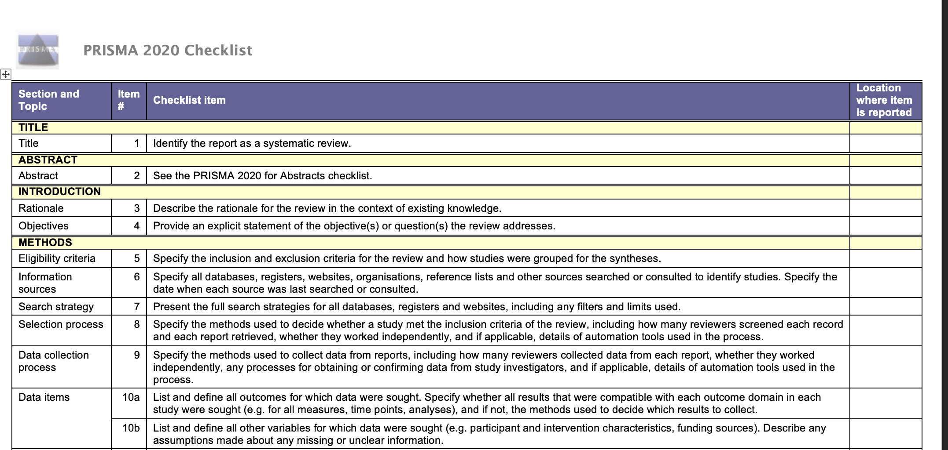
MI-DG | Exemplo de reporte
Preferred Reporting Items for Systematic reviews and Meta-Analyses (PRISMA)
Identificação
Triagem
Divulgação
Registros identificados de:
Base de dados (n = )
...
Registros analisados
(n = )
...
Estudos incluídos na revisão
(n = )
...
Registros excluídos antes da triagem:
Duplicados (n = )
...
Registros excluídos
Justificativa 1 (n = )
Justificativa 2 (n = )
...
Adaptado de Page et al. (2021)
22

Slide 23
MI-DG | Abordagens de busca
Abordagens de busca
Journals
Base de dados
Trabalhos seminais
Mista
23

Slide 24
MI-DG | Abordagens de busca
Journals
Prós
Utilização de papers com relevância, qualidade e rigor; custo/eficiência no tempo. Método transparente
Seleção do conjunto de revistas
Contras
Pode desconsiderar artigos úteis e relevantes para o estudo
Definição do uso de bases de dados e de keywords
24

Slide 25
MI-DG | Abordagens de busca
Base de dados
Identificação de keywords a partir de outros estudos
Busca nas bases de dados
Prós
Consegue abranger um maior número de artigos (útil em metanálise) que responda a QI
Contras
Elevado número de resultados (requer mais acessos e tempo para análise/maior custo)
25

Slide 26
MI-DG | Abordagens de busca
Trabalhos seminais
Prós
Cobertura abrangente do caminho de pesquisa (fonte e seus desdobramentos)
Identificação de trabalhos fulcrais para o estudo
Contras
Desconsidera a qualidade (pode incluir artigos com pouco rigor)
Análise dos papers que citaram este
primeiro artigo e assim por diante
(caminho de citação)
26

Slide 27
MI-DG | Abordagens de busca
Misto
Combinação das três abordagens anteriores
Resulta em uma amostra abrangente, imparcial e relevante
Prós
Reduz as desvantagens das abordagens puras
Contras
A depender das escolhas, pode demandar mais tempo e recursos
27

Slide 28
MI-DG | Revisão de Literatura: Semi-Sistemática/Narrativa
O que é e quando devemos utilizar?
Destina-se a tópicos concetualizados diferentemente, estudados por diferentes grupos de investigadores dentro de diferentes disciplinas, e que dificultam o processo completo de revisão sistemática.
Qual é o seu objetivo?
Identificar e compreender todas as tradições de investigação relevantes que possam ter implicações para o tópico de estudo, e sintetizá-las.
Qual é a sua função?
Avaliar a forma como um certo tópico tem sido desenvolvido ao longo das diferentes tradições de investigação, a forma como tem progredido ao longo do tempo.
Que tipo de análise pode ser conduzida?
Análise temática ou de conteúdo: metodologia de identificação, análise e reportagem de padrões na forma de temas dentro de um texto.
Quais são as contribuições de uma revisão de literatura semi-sistemática?
Detetar temas, perspetivas teóricas ou problemas comuns dentro de uma disciplina específica, investigação ou metodologia; Identificar componentes de um conceito teórico.
28

Slide 29
MI-DG | Revisão de Literatura: Integrada/Crítica
Implica capacidades de investigação avançadas: pensamento conceptual superior e transparência no processo de documentação da análise.
Tópicos maduros
Criar uma visão geral da base de conhecimento, rever de forma crítica, conceitualizar novamente, expandir a base teórica.
Qual é o seu objetivo?
Analisar, criticar e sintetizar a literatura num tópico de investigação de forma a permitir a emergência de novas estruturas teóricas e perspetivas.
Tópicos emergentes
Criar uma conceptualização inicial ou preliminar, tal como modelos teóricos, ao invés de rever modelos antigos.
Que tipo de análise pode ser conduzida?
Não segue um tipo específico de padrão.
Quais são as contribuições de uma revisão de literatura integrada?
Contribui para o avanço de conhecimento e estruturas teóricas: geração de uma nova framework conceptual ou teoria.
Dificuldade acentuada: realizar revisão de literatura integrada de forma transparente ou com integração verdadeira.
29

Slide 30
MI-DG | Revisão de Literatura: tipos
Questão de investigação & Objetivo específico da investigação
Qual escolher?
Revisão Sistemática: inclusão de todos os dados relevantes, segue um conjunto de regras bem definidas e rígidas, eficiente em sintetizar o que os estudos evidenciam acerca de uma questão em particular e acerca do efeito relevante para políticas e práticas.
MAS… requer uma questão de investigação mais estreita, ou mais específica.
Revisão Semi-Sistemática: vantajosa para temas ou abordagens teóricas de mapeamento, e identificação de lacunas de conhecimento na literatura.
MAS… não possui etapas definidas de forma tão clara, e requer um desenvolvimento e especificação para um projeto específico.
Revisão Integrada: é útil quando a questão de investigação requer um conjunto de dados mais criativos, e quando o objetivo não é o de abranger todos os artigos publicados, mas sim o de combinar novos modelos teóricos.
MAS… pode dar mais trabalho, o que requer mais responsabilidade e capacidades de investigação, existem poucas regras e etapas.
30

Slide 31
MI-DG | Revisão de Literatura: Análise Bibliométrica
Análise sistemática
Meta-Análise
Análise bibliométrica
31

Slide 32
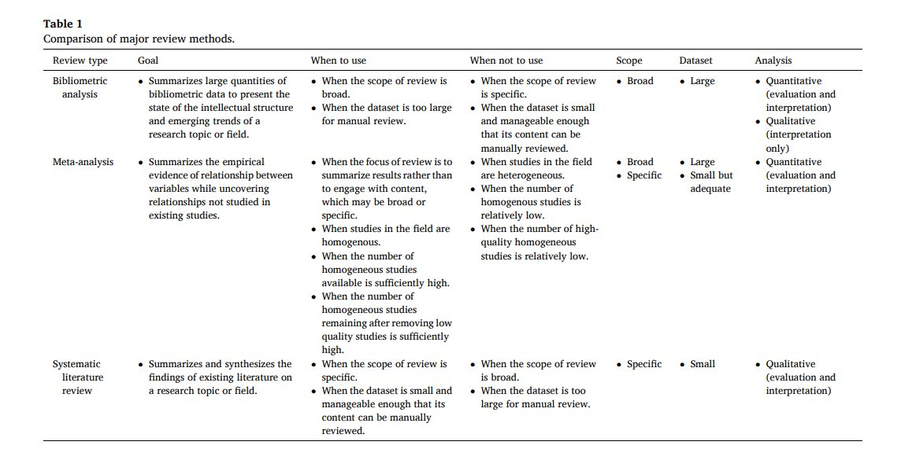
MI-DG | Revisão de Literatura: Análise Bibliométrica
Donthu et al. (2021)
32

Slide 33
MI-DG | Revisão de Literatura: Análise Bibliométrica
Artigo 8:
Donthu et al. (2021)
Breve comparação da análise sistemática, meta análise e análise bibliométrica;
Definição análise bibliométrica;
Identificação de casos onde deve ser utilizada e quais os seus beneficios;
Explicação de técnicas para produzir uma análise bibliométrica;
Sistematização do processo de realização de uma análise bibliométrica.
Limitações da análise bibliométrica.
33

Slide 34
Análise Bibliométrica
MI-DG | Revisão de Literatura
Uma metodologia que aplica técnicas de análise quantitativas em dados bibliométricos para entender a produção cientifica e tendências de pesquisa numa determinada área científica.
Metodologia rigorosa
Permite exploração e análise de grandes quantidades de dados científicos
Possibilita o estudo das evoluções de um campo específico, enquanto estuda também as novas descobertas feitas nesse mesmo campo.
34

Slide 35
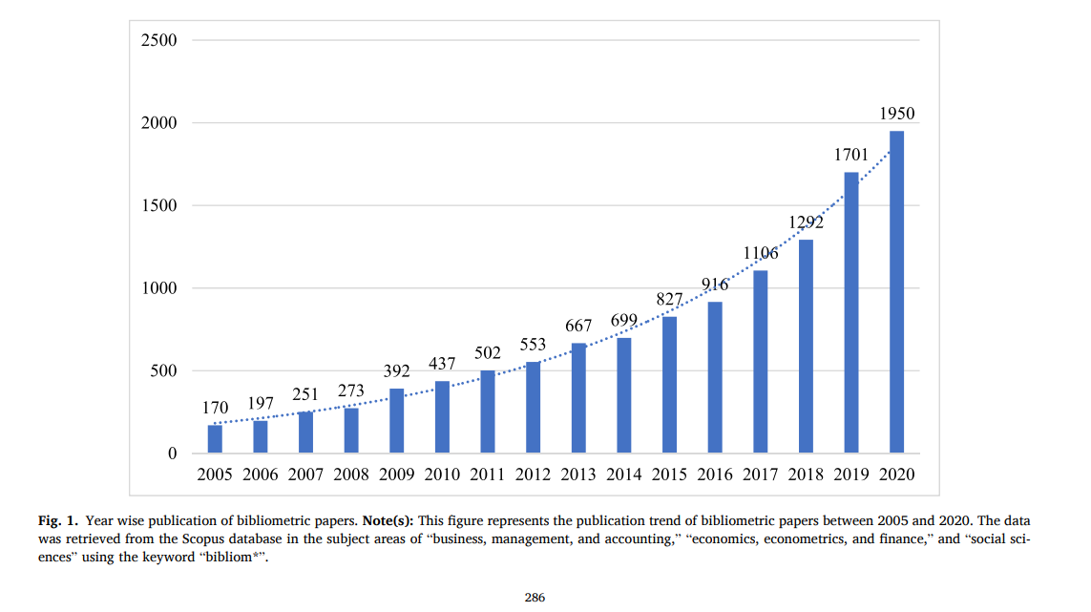
MI-DG | Revisão de Literatura: Análise Bibliométrica
Donthu et al. (2021)
35

Slide 36
MI-DG | Revisão de Literatura: Análise Bibliométrica
Contabilidade
economia
econometria
finanças
ciências sociais
gestão
36

Slide 37
MI-DG | Revisão de Literatura: Análise Bibliométrica
Estratégia de gestão
Comércio eletrónico
Finanças
Recursos humanos
Marketing
gestão
37

Slide 38
Vantagens
MI-DG | Revisão de Literatura: Análise Bibliométrica
Permite lidar com grandes volumes de dados científicos
Auxilia a produção de investigação com elevado impacto
Possibilita o estudo de tendências emergentes sobre performance de artigos /jornais, padrões de colaboração e constituintes de pesquisa
Facilita a exploração da estrutura intelectual de um tema específico na literatura
38

Slide 39
Técnicas de Análise Bibliométrica
MI-DG | Revisão de Literatura
Análise de performance
Analisa as contribuições dos constituintes de investigação
Mapeamento científico
Foca-se nas relações entre constituintes de investigação
39

Slide 40
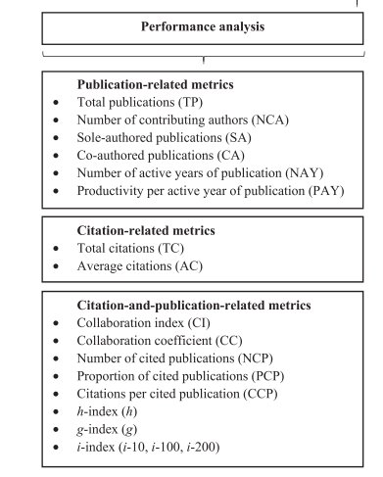
Análise de performance: Tipos de métricas
MI-DG | Revisão de Literatura: Análise Bibliométrica
Donthu et al. (2021)
Métricas relacionadas com a publicação
Métricas relacionadas com a citação
Métricas que relacionam publicação e citação em conjunto
40

Slide 41
Análise de Performance – Métricas principais
MI-DG | Revisão de Literatura: Análise Bibliométrica
Número de publicações e citações por ano ou por constituinte de investigação
A publicação é uma medida de produtividade, a citação é uma medida de impacto e influência.
Citação por publicação
h-index
Combinam citações e publicações para medir a performance dos constituintes de pesquisa.
41

Slide 42
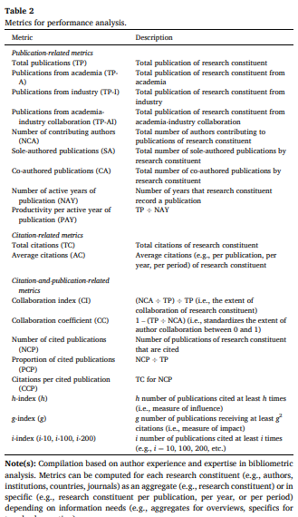
MI-DG | Revisão de Literatura: Análise Bibliométrica
Donthu et al. (2021)
42

Slide 43
Técnicas de Análise Bibliométrica
MI-DG | Revisão de Literatura: Análise Bibliométrica
Análise de performance
Analisa as contribuições dos constituintes de investigação
Mapeamento científico
Foca-se nas relações entre constituintes de investigação
43

Slide 44
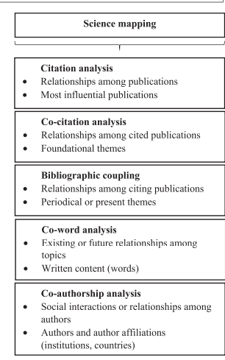
Mapeamento Científico: Tipos de análise
MI-DG | Revisão de Literatura
Donthu et al. (2021)
Análise de citação
Análise de co-citação
Acoplamento bibliográfico
Análise de co-palavra
Análise de co-autoria
44

Slide 45
Técnicas de mapeamento científico
MI-DG | Revisão de Literatura: Análise Bibliométrica
Análise de citação
Nesta análise, o impacto de uma publicação varia conforme o número de citações que recebe, verificando, por isso, as publicações mais influenciais.
Análise da co-citação
Técnica que assume que as publicações que são citadas em conjunto tendem a ser similares em termos do tema abordado. A vantagem desta análise inclui o encontro das publicações mais influenciais, e ainda o descobrimento de grupos temáticos.
Acoplamento bibliográfico
Considera que duas publicações que partilham referências são similares em conteúdo. Esta análise concentra-se na divisão de publicações em grupos temáticos baseados em referências partilhadas, e é útil para linhas de tempo específicas.
Análise de co-palavra
Foca-se em palavras, ao invés de publicações, por isso, examina o conteúdo da publicação em si. Semelhantemente à análise de co-citação, esta análise assume que palavras que aparecem frequentemente juntas possuem, por isso, uma relação temática entre si.
Análise de co-autoria
Examina as interações entre investigadores dentro de um campo de investigação.
45

Slide 46
Técnicas de Análise Bibliométrica
MI-DG | Revisão de Literatura: Análise Bibliométrica
Análise de performance
Analisa as contribuições dos constituintes de investigação
Mapeamento científico
Foca-se nas relações entre constituintes de investigação
Técnicas de enriquecimento
Técnicas adicionais de enriquecimento dos resultados das técnicas de análise aplicadas aos estudos bibliométricos.
46

Slide 47
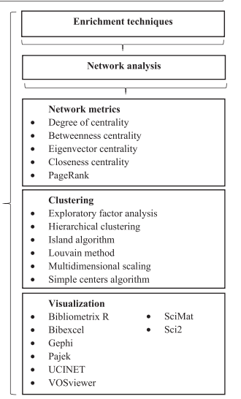
Tipos de técnicas de enriquecimento Análise de redes:
MI-DG | Revisão de Literatura: Análise Bibliométrica
Donthu et al. (2021)
Métricas de rede
Técnicas de clustering (Análise de agrupamento de dados)
Técnicas de visualização
47

Slide 48
Tipos de técnicas de enriquecimento – Análise de redes Métricas de rede:
MI-DG | Revisão de Literatura: Análise Bibliométrica
Donthu et al. (2021)
Grau de centralidade
Refere-se ao número de relações entre um constituinte de pesquisa e a sua rede.
Grau de peso de centralidade
É calculado através da multiplicação do número total de relações com a força de cada relação.
Centralidade intermédia
Refere-se à habilidade de um nó de transportar informação entre grupos desconectados de nós, em que cada nó representa um constituinte de pesquisa.
Centralidade de autovetor (Eigenvector)
É maior para nós que estejam conectados com outros nós altamente conectados, em que cada nó representa novamente um constituinte de pesquisa
PageRank
Utilizada para calcular o prestígio das publicações que possuem uma influência no campo de investigação através da sua influência de publicações altamente citadas.
48

Slide 49
Tipos de técnicas de enriquecimento – Análise de redes Técnicas de clustering:
MI-DG | Revisão de Literatura: Análise Bibliométrica
Análise de fator exploratório
Agrupamento hierárquico
Algoritmo de ilha
Método de Lovain
Escala multidimensional
Algoritmo de centros simples
Leitura adicional recomendada:
Zupic, I., & Čater, T. (2015). Bibliometric Methods in Management and Organization. Organizational Research Methods, 18(3), 429–472. https://doi.org/10.1177/1094428114562629
‌
49

Slide 50
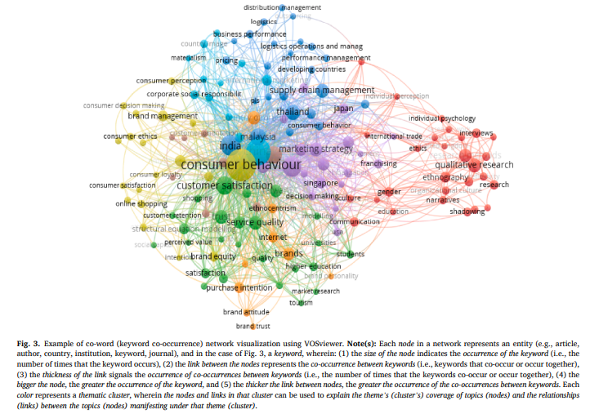
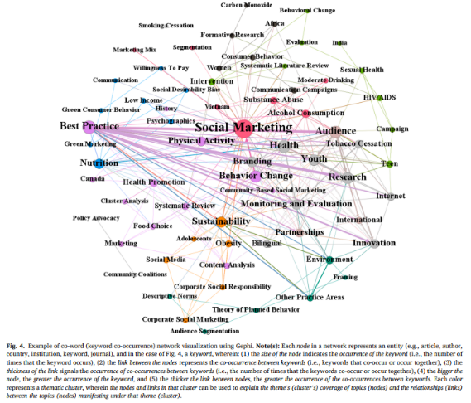
Tipos de técnicas de enriquecimento – Análise de redes Técnicas de visualização:
MI-DG | Revisão de Literatura: Análise Bibliométrica
Donthu et al. (2021)
https://www.youtube.com/watch?v=QcB9GTHEieY
50

Slide 51
O procedimento da análise bibliométrica
MI-DG | Revisão de Literatura: Análise Bibliométrica
Donthu et al. (2021)
Definição dos objetivos e propósito do estudo bibliométrico;
Desenhar o estudo bibliométrico;
Recolha e coleção de dados necessários para as técnicas de análise bibliométrica;
Condução da análise bibliométrica e reportagem dos resultados encontrados.
51

Slide 52
MI-DG | Revisão de Literatura: Análise Bibliométrica
Donthu et al. (2021)
https://www.youtube.com/watch?v=QcB9GTHEieY
52

Slide 53
Limitações:
MI-DG | Revisão de Literatura
Limitações de dados:
Por vezes as bases de dados como a scopus podem conter erros e/ou informação incompleta (ex. nomes de autores incorretos)
Limitações de foco temporal:
Algumas técnicas de análise bibliométrica destacam os artigos com muitas citações, o que pode levar a um enviesamento para literatura mais antiga, ignorando pesquisas mais recentes.
Limitações de abordagem quantitativa:
A análise bibliométrica faz uso de números associados a citações e publicações, o que pode não captar os aspetos qualitativos da pesquisa.
Limitações de perspetiva temporal:
Os estudos bibliométricos analisam o impacto dos artigos científicos num periodo de tempo relativamente curto. A metodologia analisa o interesse atual mas não pode criar suposições ou prever a evolução do interesse dum determinado artigo a longo prazo.
53

Slide 54
Conclusão
MI-DG | Revisão de Literatura
Há diversos métodos para fazer revisões de literatura.
A análise bibliométrica tem ganho popularidade na área de gestão.
Adequação ao contexto e objetivos
54

Slide 55
MI-DG | Referências Bibliográficas
Snyder, H. (2019). Literature review as a research methodology: An overview and guidelines. Journal of Business Research, 104(1), 333–339. ScienceDirect.
‌
Donthu, N., Kumar, S., Mukherjee, D., Pandey, N., & Lim, W. M. (2021). How to conduct a bibliometric analysis: An overview and guidelines. Journal of Business Research, 133, 285–296. https://doi.org/10.1016/j.jbusres.2021.04.070
Hiebl, M. R. W. (2021). Sample Selection in Systematic Literature Reviews of Management Research. Organizational Research Methods, 26(2), 229–261. https://journals.sagepub.com/doi/full/10.1177/1094428120986851
‌
55

